Slide 1
RIPv2
Conceptos y protocolos de enrutamiento. Capítulo 7

Slide 2
Objetivos
Detectar y describir las limitaciones de RIPv1.
Aplicar los comandos de configuración básica del protocolo de información de enrutamiento versión 2 (RIPv2) y evaluar las actualizaciones de enrutamiento classless RIPv2.
Analizar el resultado del router para ver si RIPv2 proporciona soporte para VLSM y CIDR.
Identificar los comandos de verificación RIPv2 y los problemas de RIPv2 comunes.
Configurar, verificar y resolver problemas de RIPv2 en laboratorios prácticos.

Slide 3
Introducción
Tema principal del capítulo
- Diferencia entre RIPv1 y RIPv2
    RIPv1
        - Protocolo de enrutamiento de vector de distancia classful
        - No proporciona soporte para subredes no contiguas
        - No proporciona soporte para VLSM
        - No envía las máscaras de subred durante las actualizaciones
        de enrutamiento
        - Se envían las actualizaciones de enrutamiento por medio
        de broadcasts
    RIPv2
- Protocolo de enrutamiento de vector de distancia classless
que es una mejora de las funciones de RIPv1
- Se incluye la próxima dirección de salto en las actualizaciones
- Las actualizaciones de enrutamiento se envían por medio
de multicast
- El uso de autenticación es opcional

Slide 4
Introducción
Similitudes entre RIPv1 y RIPv2
- Uso de temporizadores para evitar bucles de enrutamiento
- Uso de horizonte dividido u horizonte dividido con
actualización inversa
- Uso de updates disparados
- Número máximo de saltos: 15

Slide 5
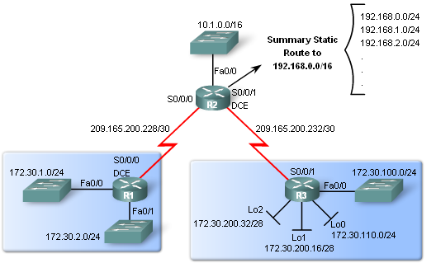

Limitaciones de RIPv1
Topología de laboratorio
Situación:
  Configuración de 3 routers
  La topología es no contigua
  Hay una ruta de resumen estática
  La información de la ruta estática
  puede inyectarse en las actualizaciones
  de las tablas de enrutamiento
  mediante la redistribución
  Los routers 1 y 3 contienen
  redes VLSM

Slide 6
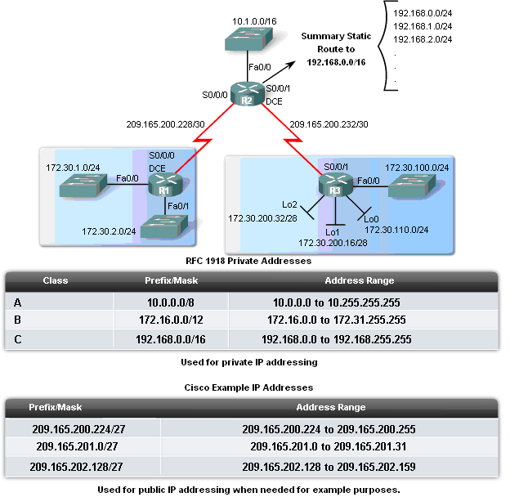
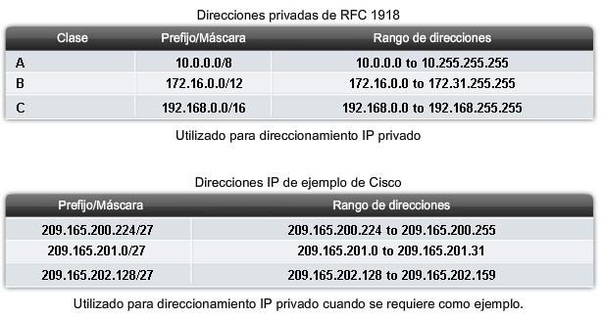
Limitaciones de RIPv1
Continuación de la situación
VLSM
- Recuerde que esto es la división en subredes de la subred
Las direcciones IP privadas
están en los enlaces de LAN
Las direcciones IP públicas
se utilizan en enlaces WAN
Interfaces loopback:
- Éstas son interfaces
virtuales a las que se les
puede hacer ping y que se
pueden agregar a la tabla
de enrutamiento

Slide 7
Limitaciones de RIPv1
Interfaces nulas
  Éstas son interfaces virtuales que no necesitan ser
  creadas o configuradas
- Se descarta el tráfico enviado a una interfaz nula
- Las interfaces nulas no envían ni reciben tráfico
Rutas estáticas e interfaces nulas
  Las interfaces nulas servirán como interfaz de salida para
  la ruta estática
  - Ejemplo de configuración de una ruta de superred
  estática con una interfaz nula
  - R2(config)#ip route 192.168.0.0 255.255.0.0 Null0

Slide 8
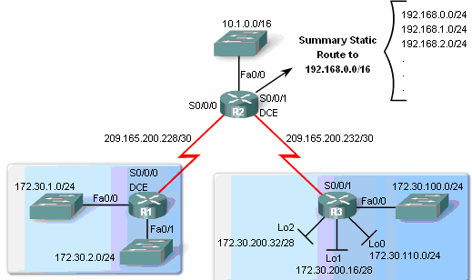
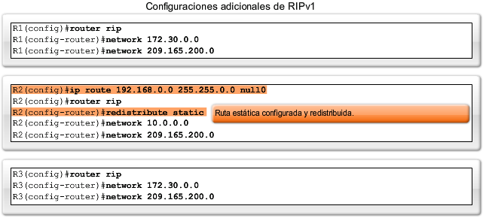
Limitaciones de RIPv1
Redistribución de ruta
- El comando de redistribución es una forma de difundir
una ruta estática de un router a otro mediante un
protocolo de enrutamiento
- Ejemplo:
R2(config-router)#redistribute static

Slide 9
Limitaciones de RIPv1
Verificación y prueba de la conectividad
  Utilice los siguientes comandos:
  show ip interfaces brief
  ping
  traceroute

Slide 10
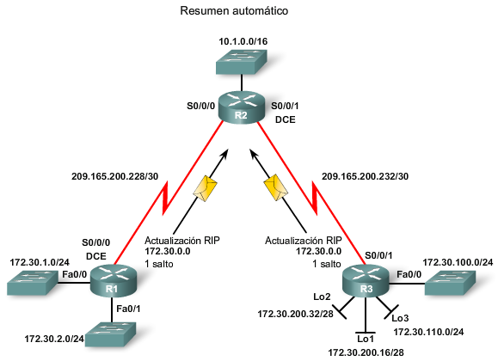
Limitaciones de RIPv1
RIPv1: protocolo de enrutamiento classful
- Las máscaras de subred no se envían durante
las actualizaciones
- Resume redes en límites de red principales
- Si la red es no contigua y está
configurada con RIPv1, no
se logrará la convergencia

Slide 11
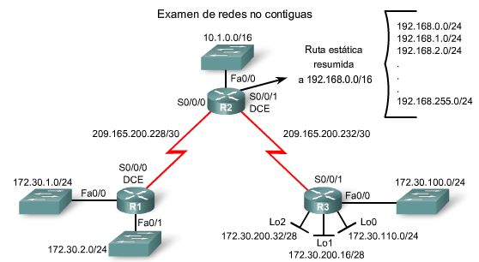
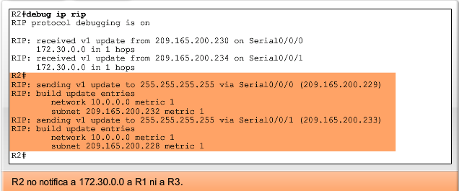
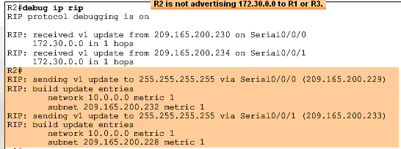
Limitaciones de RIPv1
  Análisis de las tablas
  de enrutamiento
- Para examinar los contenidos
de las actualizaciones de
enrutamiento, utilice el
comando debug ip rip
- Si RIPv1 está configurado,
las máscaras de subred
no se incluirán en la
dirección de red

Slide 12
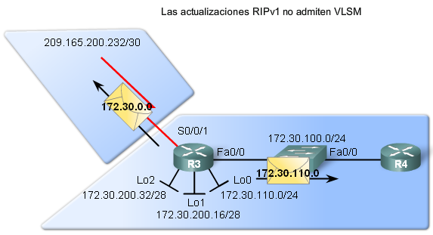
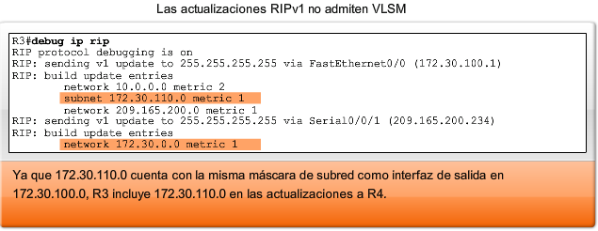
Limitaciones de RIPv1
RIPv1 no proporciona soporte para VLSM
Motivo: RIPv1 no envía máscaras de subred en
las actualizaciones de enrutamiento
RIPv1 resume rutas
en límites classful
o utiliza la máscara
de subred de la interfaz
saliente para determinar
qué subredes publicar

Slide 13
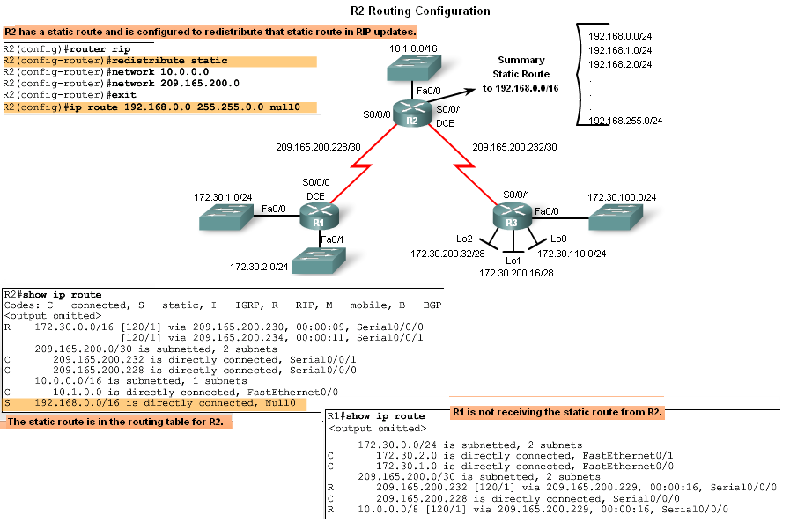

Limitaciones de RIPv1
No admite CIDR
En el diagrama R2, no se incluirá la ruta estática de esta actualización
Motivo: los protocolos de enrutamiento classful no proporcionan soporte para rutas CIDR resumidas con una máscara más pequeña que la máscara de subred classful

Slide 14
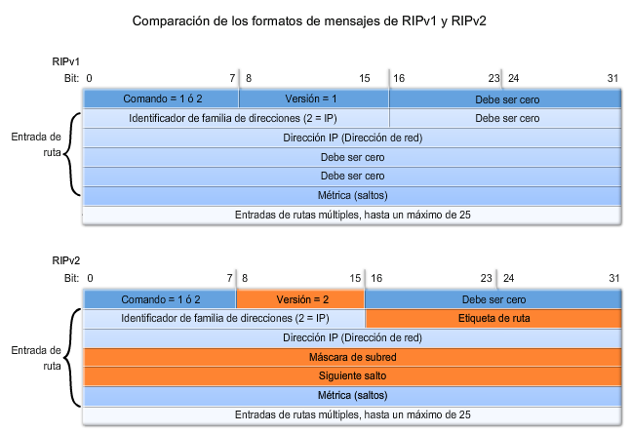
Configuración de RIPv2
Comparación entre formatos de mensajes
de RIPv1 y RIPv2
- El formato de mensajes de RIPv2 es similar al de RIPv1,
pero tiene 2 extensiones:
      La primera extensión es el campo de la máscara de subred
      La segunda es la adición de la dirección del siguiente salto

Slide 15
Configuración de RIPv2
Habilitación y verificación de RIPv2
Configuración de RIP en un router Cisco
Por defecto, está ejecutando RIPv1

Slide 16
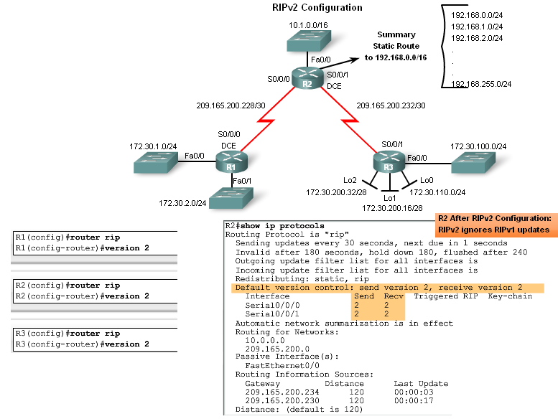

Configuración de RIPv2
Configuración de RIPv2 en un router Cisco
- Requiere el uso de un
comando version 2
- RIPv2 ignora las
actualizaciones de RIPv1
Para verificar que
RIPv2 esté configurado,
utilice el comando
show ip protocols

Slide 17
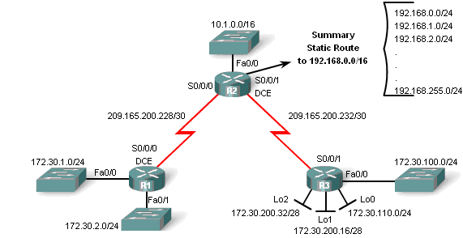
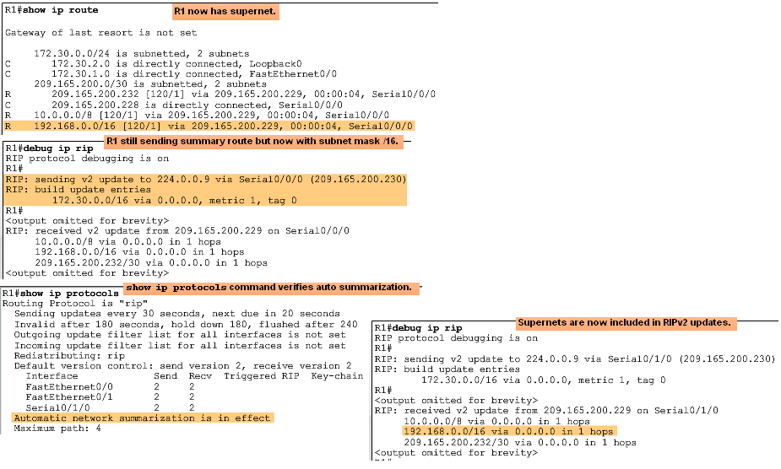
Configuración de RIPv2
Sumarización automática y RIPv2
RIPv2 resumirá automáticamente las rutas en los límites de red principales y también puede resumir rutas con una máscara
de subred más pequeña
que la máscara de subred
classful

Slide 18
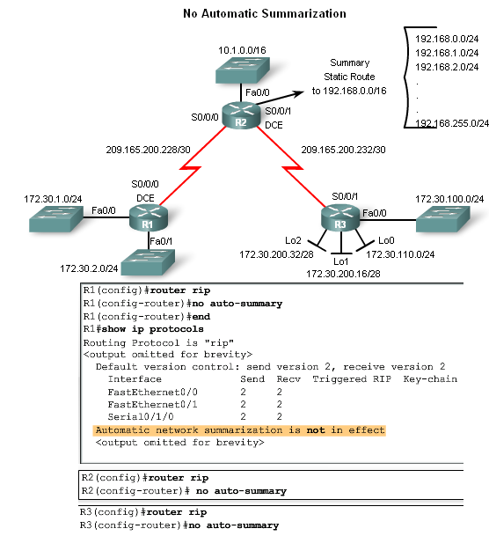
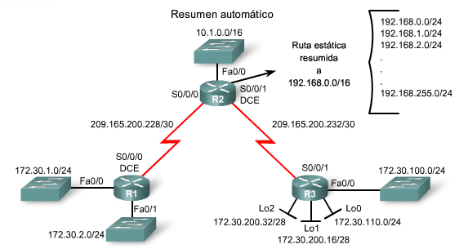
Configuración de RIPv2
Inhabilitación de sumarización automática en RIPv2
Para deshabilitar la sumarización automática, ejecute el comando
no auto-summary

Slide 19
Configuración de RIPv2
Verificación de las actualizaciones de RIPv2
Cuando utiliza RIPv2 con la sumarización automática desactivada
Cada subred (y cada máscara) tiene sus propias
entradas, junto con la interfaz de salida y la dirección
del siguiente salto, para alcanzar la subred.
Para verificar la información que envía RIPv2, utilice el
comando debug ip rip

Slide 20
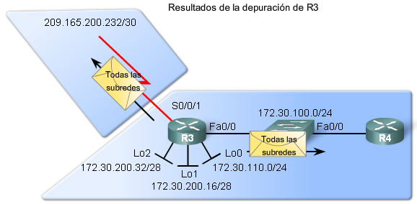
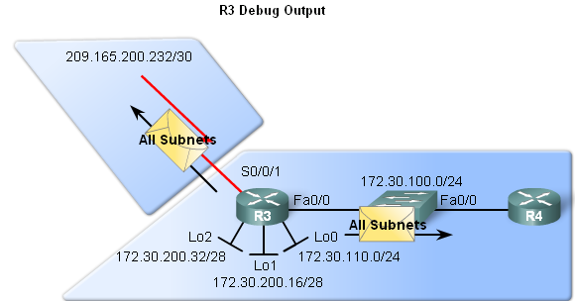
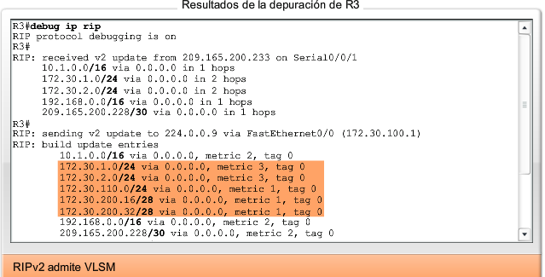
VLSM y CIDR
RIPv2 y VLSM
Redes que utilizan un esquema de direccionamiento IP VLSM
Utilice protocolos de
enrutamiento classless
(p. ej., RIPv2) para difundir
direcciones de red y sus
máscaras de subred

Slide 21
VLSM y CIDR
CIDR utiliza la creación de superredes
La creación de superredes es un grupo de redes
classful contiguas que se considera como una
red única.

Slide 22
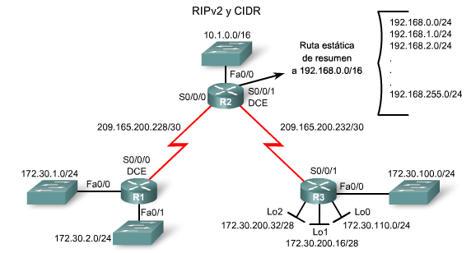
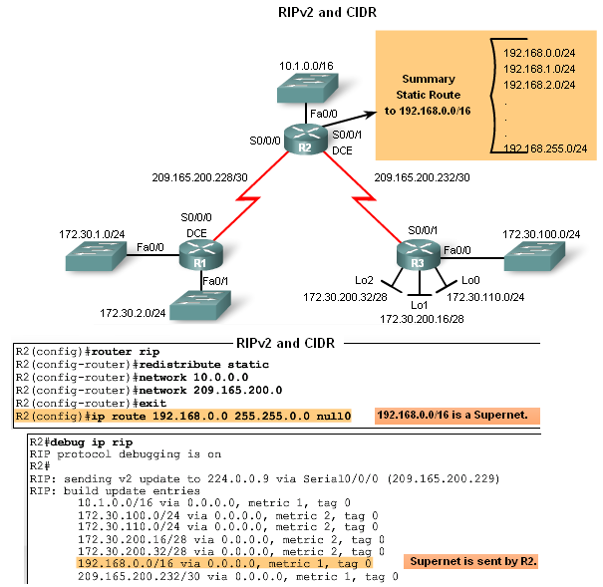
VLSM y CIDR
Para verificar que las superredes se envían y se reciben, utilice los siguientes comandos:
- Show ip route
- Debug ip rip

Slide 23
Verificación y resolución de problemas de RIPv2
Pasos básicos para la resolución de problemas
- Verifique el estado de todos los enlaces
- Verifique el cableado
- Verifique la dirección IP y la configuración de la máscara
de subred
- Quite los comandos de configuración innecesarios
Comandos utilizados para verificar el funcionamiento correcto de RIPv2:
  Show ip interfaces brief
  Show ip protocols
  Debug ip rip
  Show ip route

Slide 24
Verificación y resolución de problemas de RIPv2
Problemas comunes de RIPv2
Cuando resuelva problemas de RIPv2, analice lo siguiente:
    Versión:
Asegúrese de estar utilizando la versión 2
    Sentencias de red:
Las sentencias de red pueden estar mal escritas o pueden faltar
    Sumarización automática:
Si no son necesarias las rutas resumidas,
deshabilite la sumarización automática

Slide 25
Verificación y resolución de problemas de RIPv2
Razones por las que es conveniente autenticar la información de enrutamiento:
- Previene la posibilidad de aceptar actualizaciones de enrutamiento
no válidas
- Los contenidos de las actualizaciones de enrutamiento están
encriptados
Tipos de protocolos de enrutamiento que pueden utilizar la autenticación:
- RIPv2
- EIGRP
- OSPF
- IS-IS
- BGP

Slide 26
Resumen
Protocolo de enrutamiento | Vector de distancia | Protocolo de enrutamiento classless | Uso de Hold-Down Timers | Uso de horizonte dividido u horizonte dividido con envenenamiento en reversa | Número máximo de saltos = 15 | Sumarización automática | Soporte para CIDR | Soporte para VLSM | Utiliza autenticación
RIPv1 | Sí | No | Sí | Sí | Sí | Sí | No | No | No
RIPv2 | Sí | Sí | Sí | Sí | Sí | Sí | Sí | Sí | Sí

